Slide 1
Cikls ar skaitītāju C# valodā
Unity dzinī
Alekss Kalendra | 2PT-1

Slide 2
Saturs
01
02
03
Cikls ar skaititaju
Programm kodi
Piemeri
Piemeri…
Secinājums
Patērēts laiks…

Slide 3
01
Cikls ar skaititāju
Ka tie izskatās?

Slide 4
Cikls ar skaititāju
for([skaitītāja inicializācija];[nosacījums];[skaitītāja inicializācija]){...}
Do{...}while([nosacījums]);
while ([nosacījums]) {...}
foreach([datu tips] [mainigais] in [kolekcija]){...}

Slide 5
02
Programm kodi
Piemeri

Slide 6

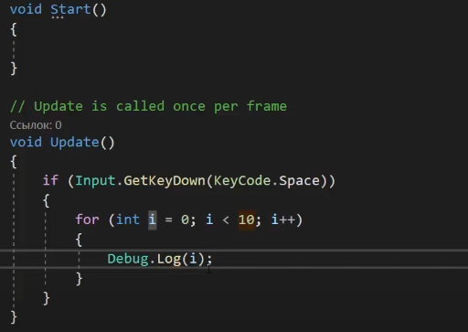
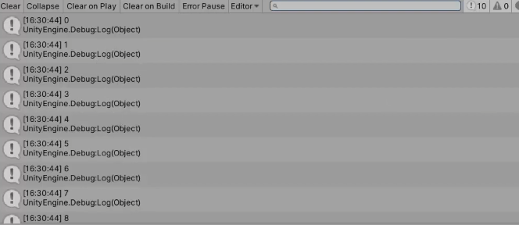
Mainigais tiek izvadits kamer netiks izpildīts nosacijums
Input.GetKeyDown(KeyCode.Space)
- Saņem uzpiesto pogu
for(int i = 0; i < 10; i++){}
- Cikls ar skaitītāju
Debug.Log(i);
- Izvada mainīgo ‘‘ i ’’ konsole

Slide 7
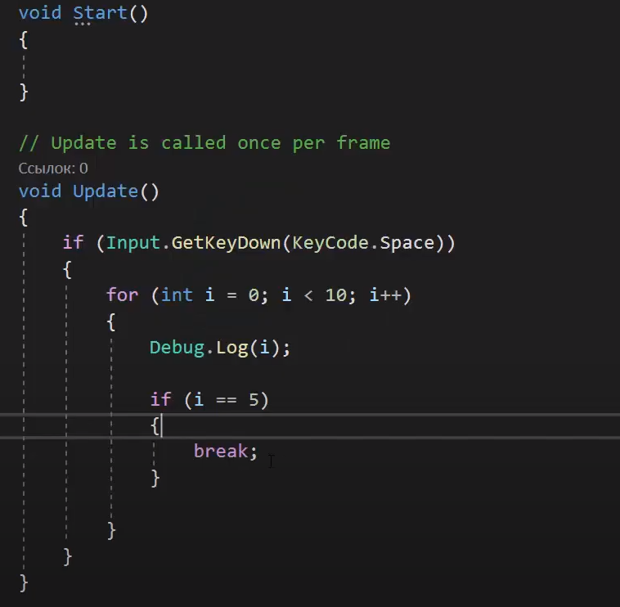
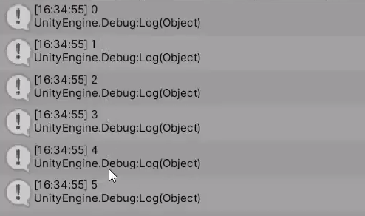
Mainigais tiek izvadits kamer netiks atrast nodots komanda “if” skaitlis
Input.GetKeyDown(KeyCode.Space)
- Saņem uzpiesto pogu
for(int i = 0; i < 10; i++){}
- Cikls ar skaitītāju
Debug.Log(i);
- Izvada mainīgo ‘‘ i ’’ konsole
Break;
- Apstādin ciklu ar skaititāju

Slide 8
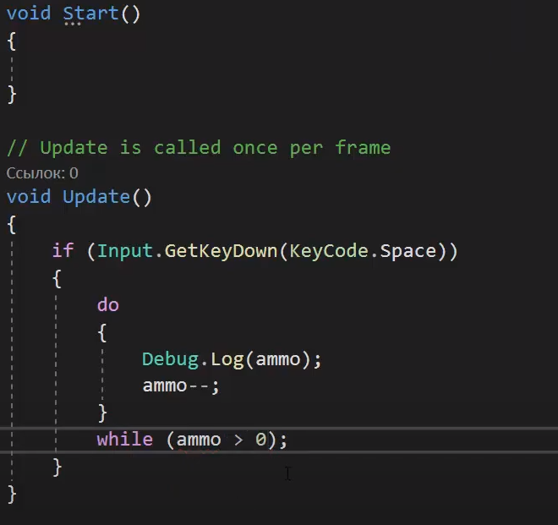

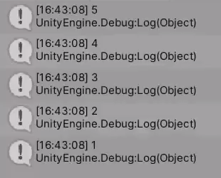
Mainigais tiek izvadīts pec nosacijuma “while”
Input.GetKeyDown(KeyCode.Space)
- Saņem uzpiesto pogu
Debug.Log(i);
- Izvada mainīgo ‘‘ i ’’ konsole
ammo–;
- Samazin mainīgo uz 1
While (ammo > 0);
- Nosacijums

Slide 9
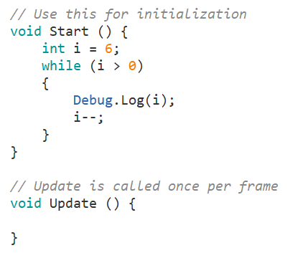
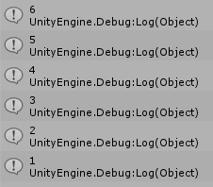
Mainigais tiek izvadits kamer netiks izpildits nosacijums
Int i =6;
- Nodefinē mainīgo
Debug.Log(i);
- Izvada mainīgo ‘‘ i ’’ konsole
i-–;
- Samazin mainigo “ i ” uz 1

Slide 10
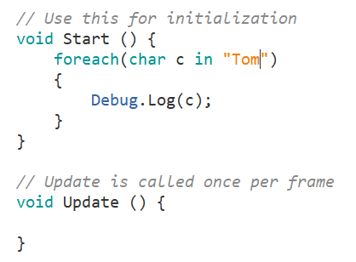
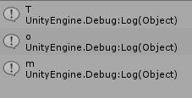
Mainigais tiek izvadits kamer netiks parstradats “foreach” kolekcija
foreach(char c in “Tom”)
- kolekciju elementu parstradasanu
Debug.Log(c);
- Izvada mainīgo ‘‘ c ’’ konsole

Slide 11
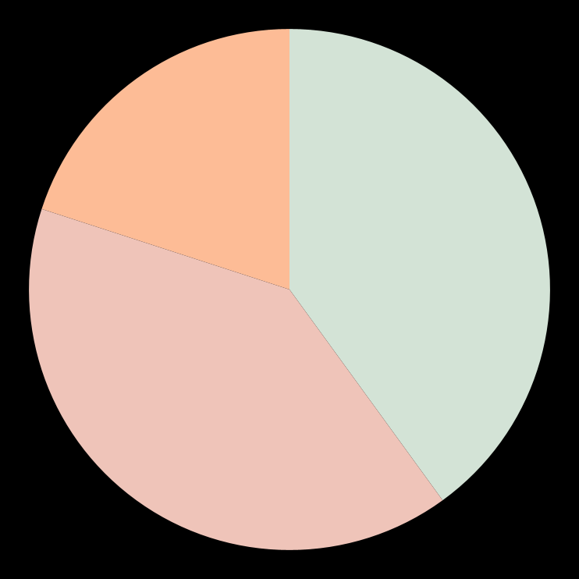
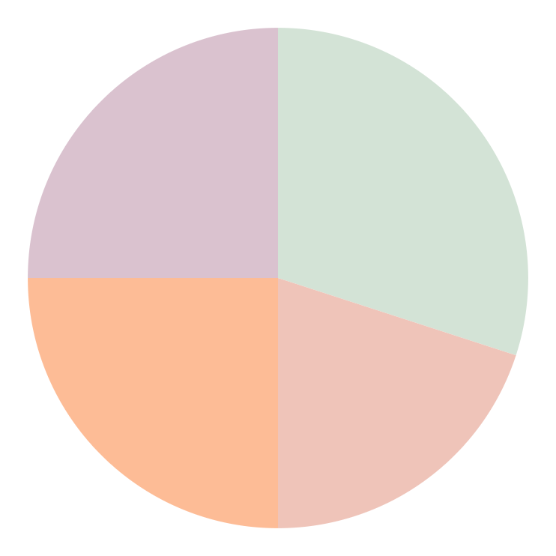
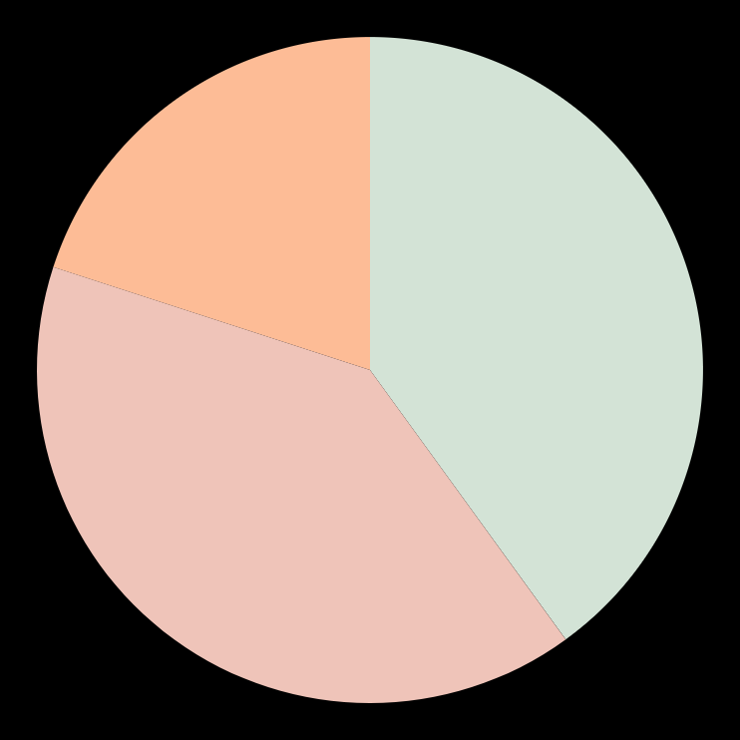
Patērēts laiks
3 dienas
20%
Diagrammas
Venus has a beautiful name
40%
Programma
Earth is where we all live
40%
Prezentācija
Mars is actually a cold place

Slide 12
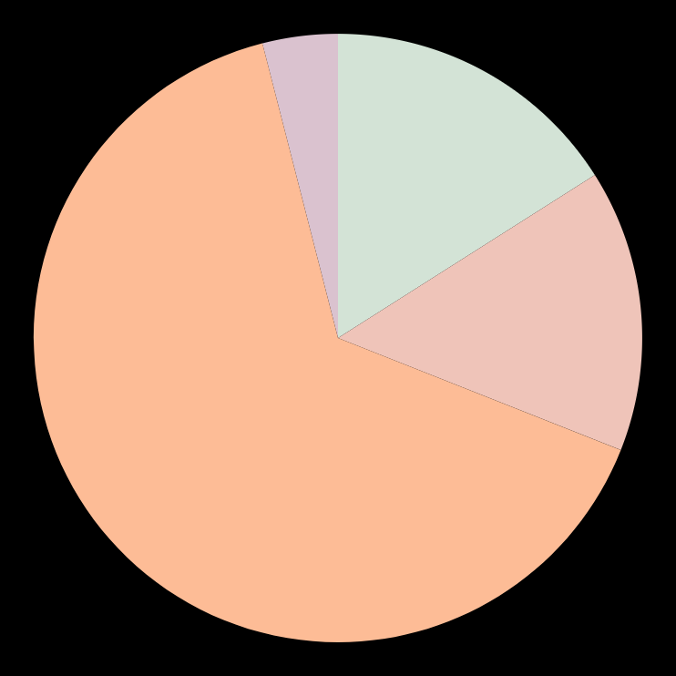
Programmas koda garums
130 rindas
65%
QuizManager
5%
QuestionAndAnswer
15%
AnswerScript
15%
AinuParsledzej

Slide 13
Sastāptie šķēršļi
GitHub
Diagrammas

Slide 14
Avoti
Izmantoti informacijas avoti:
Saites
Metanit
YouTube

Slide 15
Paldies par uzmanību

